Slide 1
Уряди Індіри Ганді

Slide 2
ІНДІРА ГАНДІ (1917 – 1984)

Slide 3
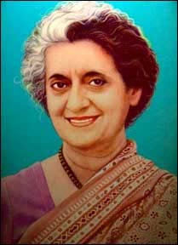
Індіра Ганді

Slide 4
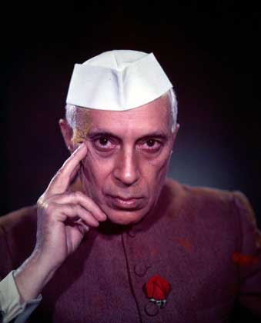
Джавахарл Неру

Slide 5
«Історія — найкращий учитель, у якого найгірші учні»
— Індіра Ганді

Slide 6
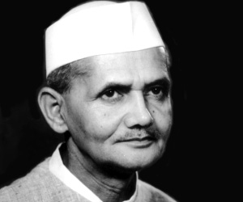
Шастрі

Slide 7
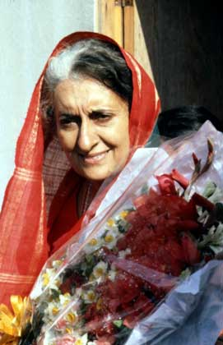
прем'єр-міністр
міністр атомної енергії
голова Планової комісії
міністра закордонних справ

Slide 8
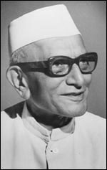
Морарджі Десаї

Slide 9
Партія
Організація Конгрес
Уряд І.Гаді

Slide 10
Соціально економічні реформи
Націоналізація банків
Система загального страхування
Експорт та імпорт
Кооперативна торгівля
Товари широкого вжитку
Обмеження міського землеволодіння

Slide 11
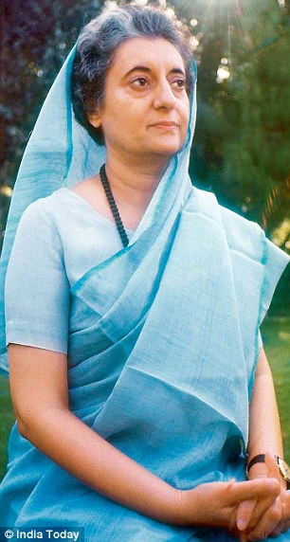

Slide 12
1.
Світова енергетична криза
2.
Зростання цін та інфляція
Падав життєвий рівень населення
3.
Погіршення у с/г
Різкий спад виробництва в енергетиці

Slide 13
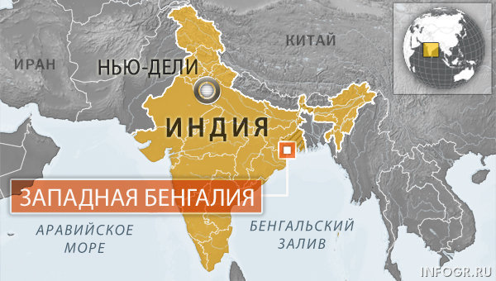

Slide 14
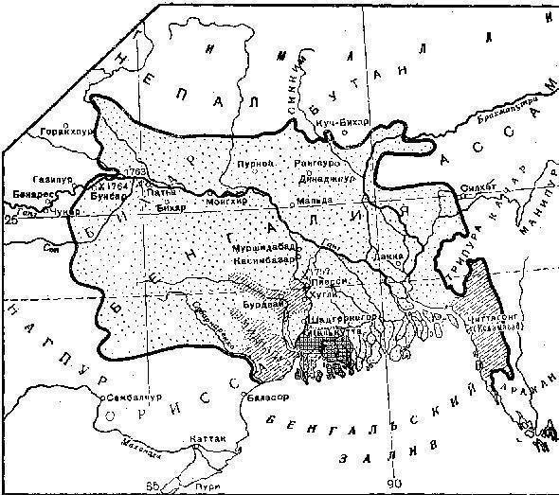

Slide 15
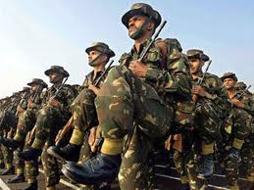
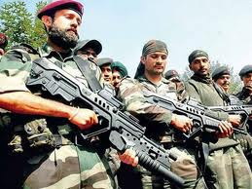
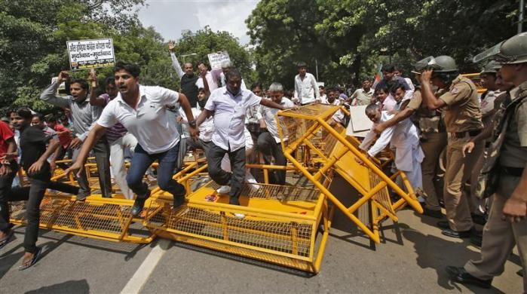

Slide 16
"Джаната парті"
(Народна партія)

Slide 17
Розкол ІНК
Індійський національний конгрес (Індіри)
«Джаната парті»

Slide 18
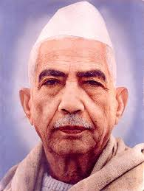
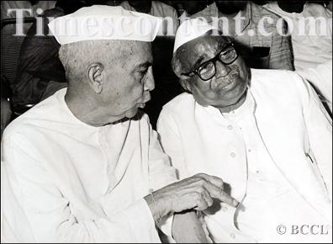
Чаран Сінгх
Конгрес.1982.Нью Делі

Slide 19
Розвиток Індії наприкінці XX — на початку XXI ст.

Slide 20
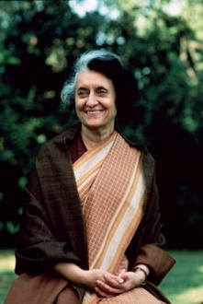

Slide 21
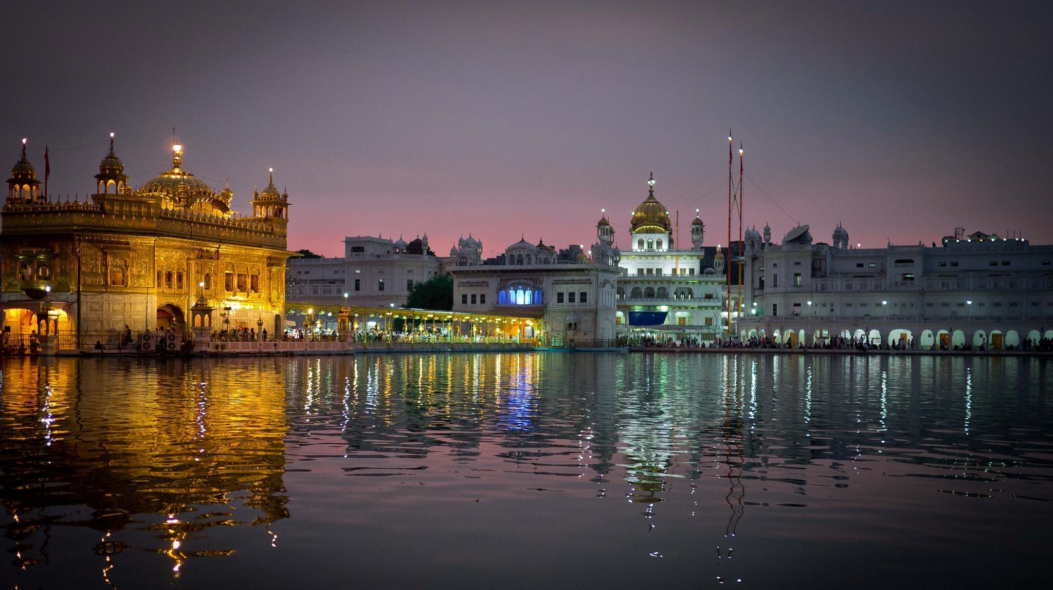

Slide 22
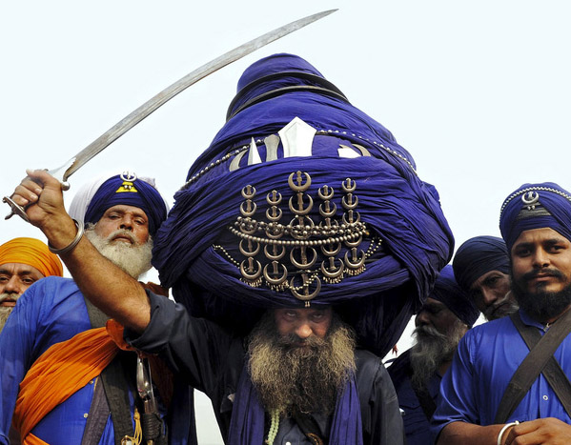
Сикхські воїни

Slide 23
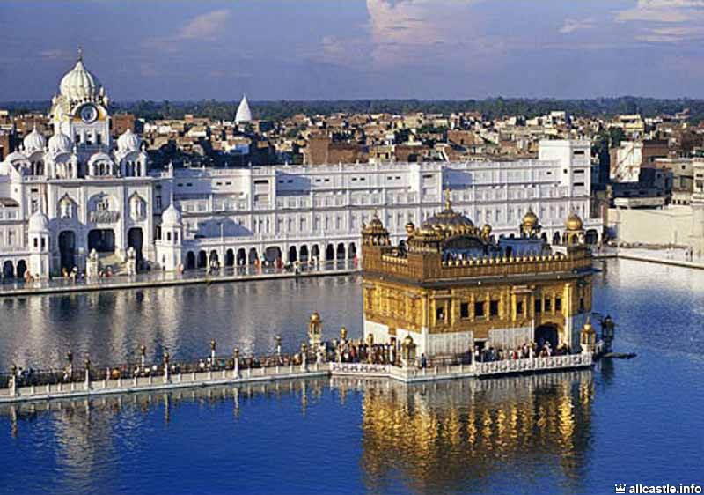

Slide 24
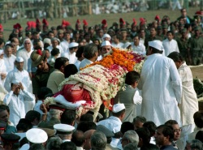

Slide 25
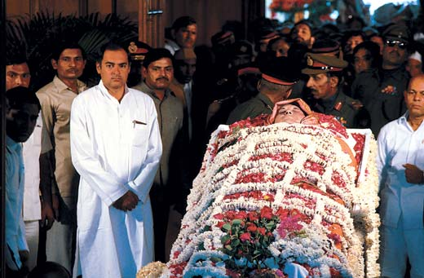

Slide 26
Раджин Ганді

Slide 27
Єдність країни
Боротьба проти сепаратистських елементів
Боротьба проти старих ворогів індійського суспільства :
бідності,
безробіття,
неписьменності,
хвороб.

Slide 28
Національний фронт
"Бхаратія джаната парті"

Slide 30
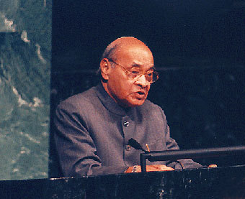
Нарасімха Рао

Slide 31
лібералізація економічної системи
розірвано різного роду регламентації
іноземний капітал
збільшилося капіталовкладення у промисловість
сільське господарство покращилось

Slide 32
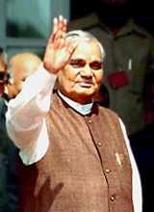
Атал Біхарі Ваджпаї

Slide 33
Ядерні програми Індії та Пакистану: порівняльна характеристика
Індія та Пакистан здійснили свої ядерні випробування в травні 1998 року, довівши у такий спосіб наявність у них ядерної зброї й рішучість розвивати свої ядерні програми. Військове протистояння Делі й Ісламабада отримало ще одну важливу складову, коли до гонки звичайних озброєнь додалось ядерне протистояння між ними. Ядерний чинник у Південній Азії, отже, став реальністю, й обидві держави враховують наявність ядерної зброї у своєму стратегічному плануванні. Тож Південна Азія стала ще одним центром ядерного протистояння у світі.

Slide 34
